Slide 1
Семинар «Результаты внешней экспертизы (ВПР). Проблемы и перспективы
Заместители директора по УВР: Новожилова С.М, Ларюшкина Е.В

Slide 2
Президент РФ Владимир Путин поставил задачу вывести Россию в десятку лучших стран по качеству образования к 2024 году. Такая планка поставлена в подписанном им указе "О национальных целях и стратегических задачах развития Российской Федерации на период до 2024 года"

Slide 3
Результаты ВПР по русскому языку и математике

Slide 4
Основные причины
ФИО | Отметка за четверть по математике | Результаты ВПР по математике
Обучающийся 1 | 4 | 2
Обучающийся 2 | 3 | 5
Обучающийся 3 | 3 | 3
Несоответствие результатов у обучающихся за четверть и результатов ВПР
- отсутствие единых подходов в оценивании;
- отсутствие критериальной базы оценивания;
отсутствие понимания у всех участников образовательного процесса значимости результатов внешней экспертизы;

Slide 5
Направления работы в 2020/2021 уч.году.
Методическая тема «Формирующее оценивание - современный подход к оценке учебных достижений обучающихся и повышения качества образования»
Цель формирующего оценивания – улучшать качество образования, а не обеспечивать основание для выставления отметок.

Slide 6
Наши шаги к разработке системы формирующего оценивания
Разработать критерии оценки каждого задания на основе критериев ВПР ( диктант, упражнение, презентация) для каждого учебного предмета
Критерии – едины у всех учителей русского языка, учителей математики, учителей истории и т.д.
Критерии понятны и доступны для каждого учителя, обучающегося, родителей

Slide 7
Внешняя экспертиза (ВПР, ОГЭ, ЕГЭ)
ОСНОВНОЙ ПОКАЗАТЕЛЬ КАЧЕСТВА !!!!

Slide 8
Практические шаги каждого учителя
Учителям математики и русского языка запланировать 1 час (шестой) на решения, выполнения заданий ВПР, ОГЭ, ЕГЭ
Корректировка рабочих программ (введение в занятия упражнений на отработку заданий из ВПР, разбирать с детьми все формулировки заданий)
Проверочные работы, контрольные работы оценивать по критериям ВПР (завести тетради для контрольных работ по каждому предмету)
Составить понятный алгоритм (инструкцию) выполнения задания для слабоуспевающих обучающихся. (задания на «3» должны быть понятны для каждого обучающегося)
Введение в работу индивидуального плана учителя (по достижению установленных показателей)

Slide 9
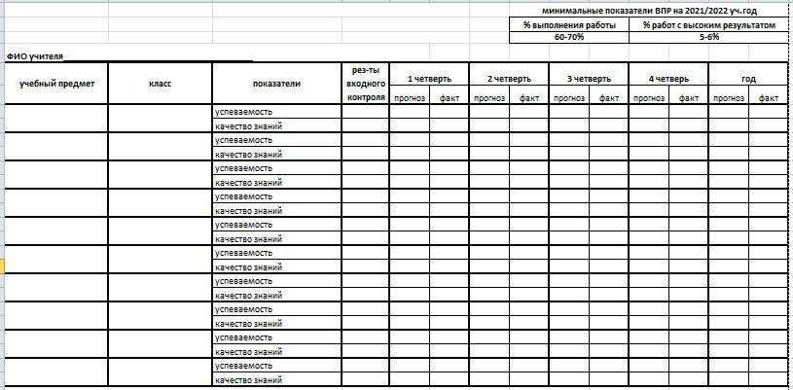

Slide 10
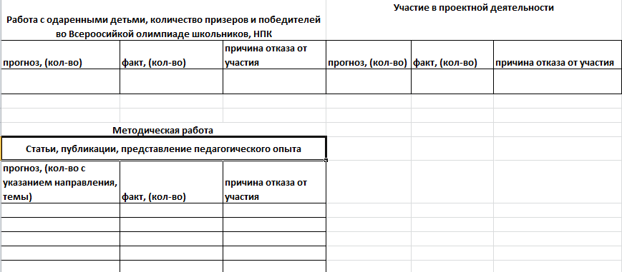

Slide 11
Задача для каждого учителя- предметника на 2020/2021 учебный год – снизить показатель количества несовпадений отметки по предмету и отметки по ВПР
ФИО | Отметка за четверть по математике | Результаты ВПР по математике
Обучающийся 1 | 4 | 4
Обучающийся 2 | 4 | 4
Обучающийся 3 | 3 | 3

Slide 12
план работы
Сентябрь- октябрь –личные собеседования с учителями по индивидуальному плану, анализ проведения ВПР (входной контроль), контроль разработанных инструкций для обучающихся по выполнению заданий из ВПР
Ноябрь-декабрь – семинар по формирующему оцениванию, проведение административных срезовых работ на основе ВПР и их анализ
Январь-март – контроль подготовки обучающихся к ВПР
Апрель- проведение ВПР
Май – анализ работы за учебный год

